Slide 1
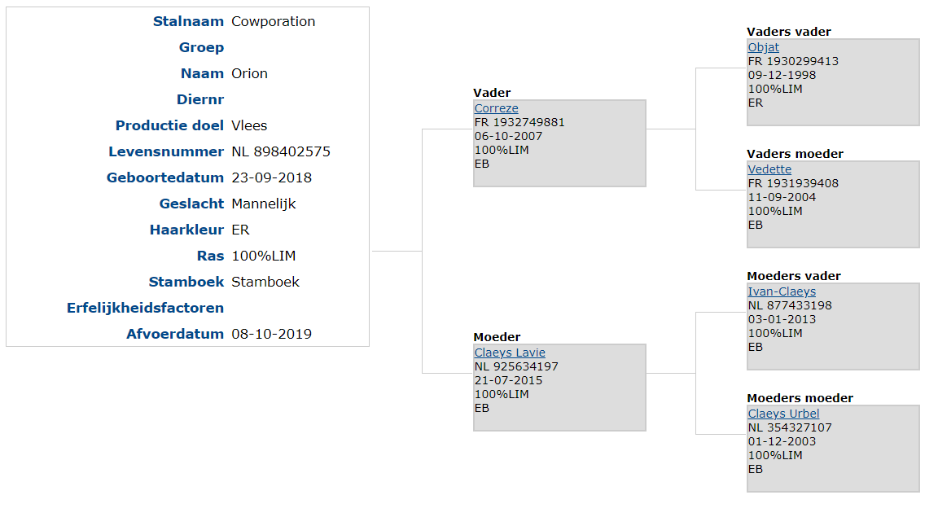
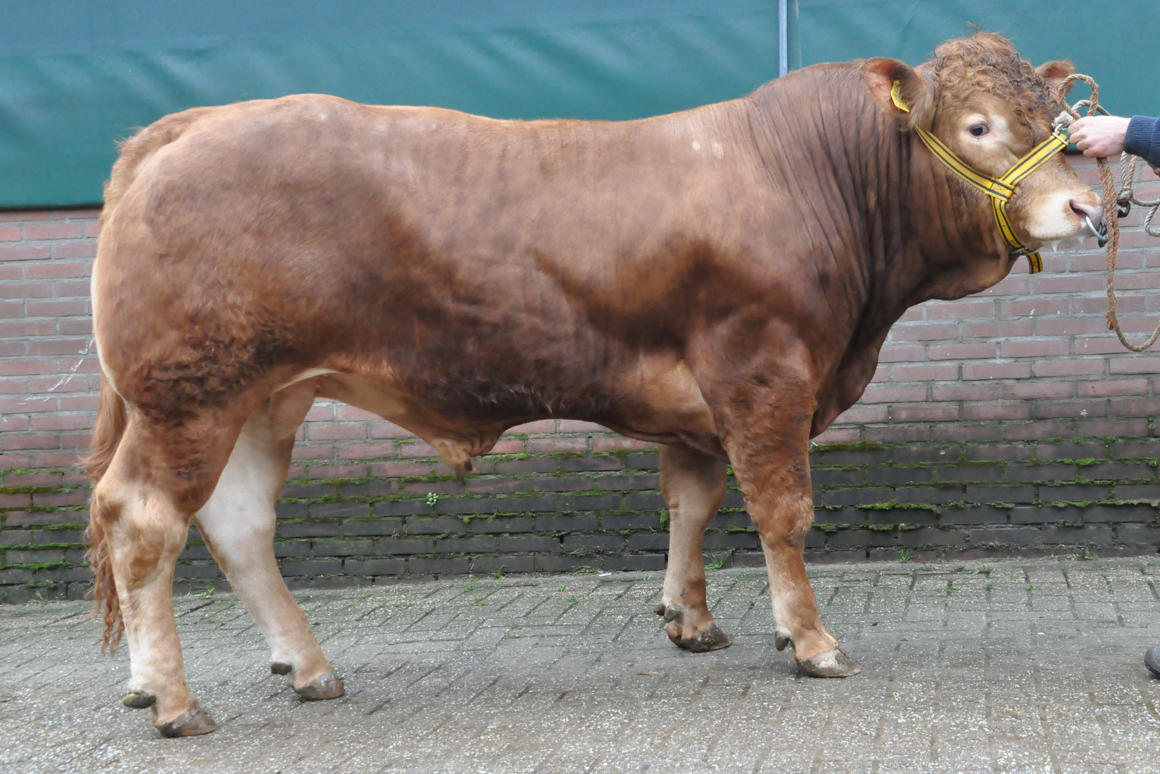
Cowporation Orion
Eigenaar: Cowporation
Fokker: Cowporation
Corporation Orion’s pedigree zit vol met populaire stamstieren die zich vooral productief hebben bewezen met luxueuze vleeseigenschappen. Een gemakkelijk afkalvende bloedlijn die vooral ook vroegrijpe bespiering laat zien. De ideale combinatie van bespiering, ontwikkeling en moedereigenschappen maakt Orion een ideale mixte type stier. Orion heeft bovendien veel breedte en diepte. Een evenwichtige fokstier met een zeer vriendelijk en rustig karakter.
Hoofd foto

